Slide 1
Resultados de la semana en curso y programación de la semana 33 de 2015 V1
07/08/2015
1
1
Notes:
1

Slide 2
Resultados de la semana en curso:
Comentarios generales
07/08/2015
2
2

Slide 3
Resumen semana actual N° 32/15
El despacho durante la semana ha sido casi en su totalidad de fuentes renovables, en los picos se requirió por potencia el despacho de motores de Central Batlle y Punta del Tigre.
Se registraron y continúan registrándose importantes precipitaciones en todas las cuencas del río Negro.
Las lluvias provocaron en el día miércoles la apertura de vertederos en Baygorria y dados los aportes que ya se registran en la tarde del jueves se realizó la apertura de vertederos en Palmar. Bonete continúa subiendo su cota y de producirse las precipitaciones previstas probablemente alcance la cota de vertimiento por lo que en el día jueves se declaró riesgo de vertimiento para todo el sistema.
En la cuenca de SG también se produjeron algunas precipitaciones que han aumentado significativamente los aportes de dicha central

Slide 4
Perspectivas para la semana 33
De acuerdo a las previsiones de temperaturas para los próximos días, las demandas serán similares a las de presente semana.
Continúan existiendo importantes pronósticos para las cuencas del río Negro y moderados para la de Salto.
De acuerdo a los aportes esperados para palmar en los próximos días dicha central deberá generar a pleno durante la semana y adicionalmente mantener abiertos los vertederos para controlar la cota.
Bonete tiene importantes aportes y de continuar lloviendo podría alcanzar la cota de vertimiento.
CTM ha solicitado máxima generación hasta el martes inclusive con riesgo de vertimiento hasta el lunes, por lo cual se exportaran excedentes hasta el martes.
Las centrales hidráulicas contarán con aportes promedios aproximados para la semana de:
    Terra 2000
    Palmar 2500
    Salto Grande 5900/7000

Slide 5
Resultados de los modelos y comentarios
Dada la situación hidrológica y los pronósticos adicionales de precipitaciones no es relevante el resultado de los modelos.

Slide 6
DESPACHO PROPUESTO
Considerando lo informado anteriormente el despacho propuesto es el siguiente (hasta el martes luego se reverá en función de la evaluación de los recursos hidráulicos y los pronósticos):
  Auto despachados.
  Palmar a pleno con vertimiento
  Salto a pleno exportando excedentes (según CTM hasta el martes)
  Terra cierra la demanda por potencia
  Térmico de ser necesario

Slide 7
Resultados de la semana en curso:
Comparación ejecutado-programado
.
07/08/2015
7
7

Slide 8
Datos globales semanales (jueves)

Slide 9
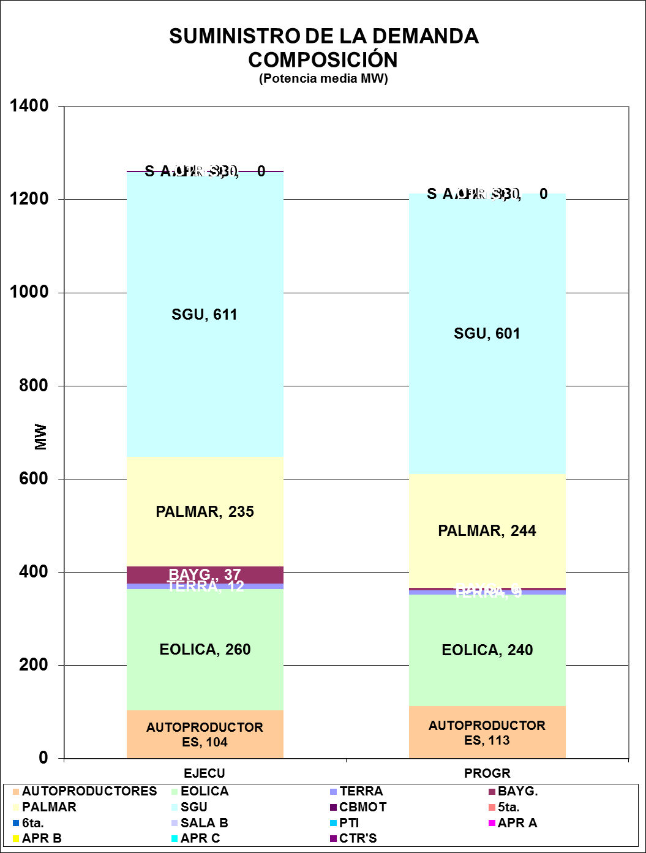
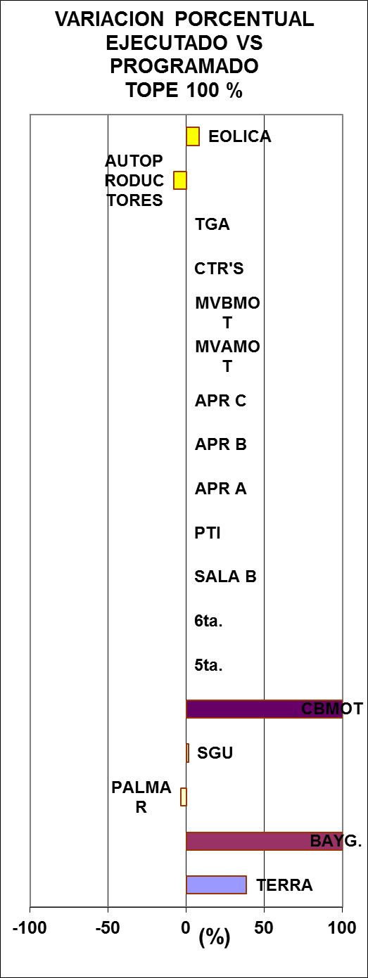
Datos globales semanales (jueves) Comparación previsto-ejecutado suministro de la demanda
Mas Motores por mas demanda
Mas río Negro por mas demanda y por aumento de aportes

Slide 10
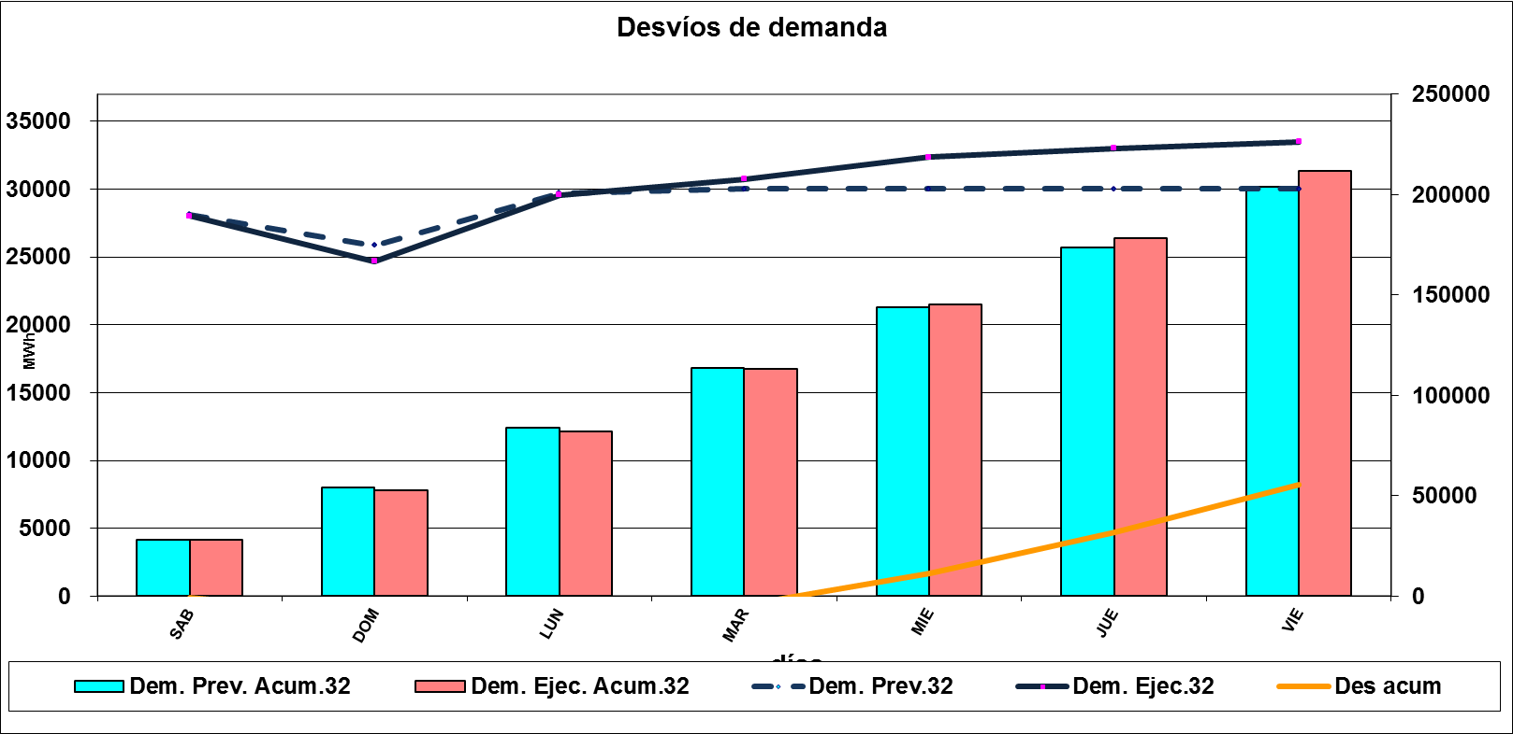
Evolución de la demanda

Slide 11
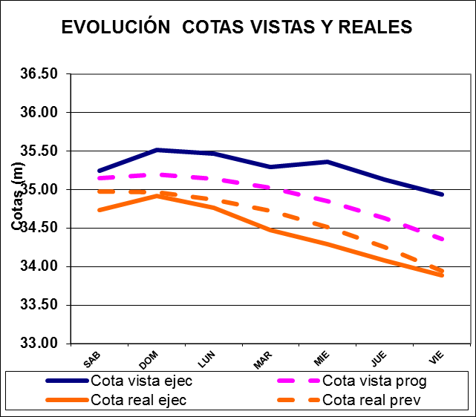
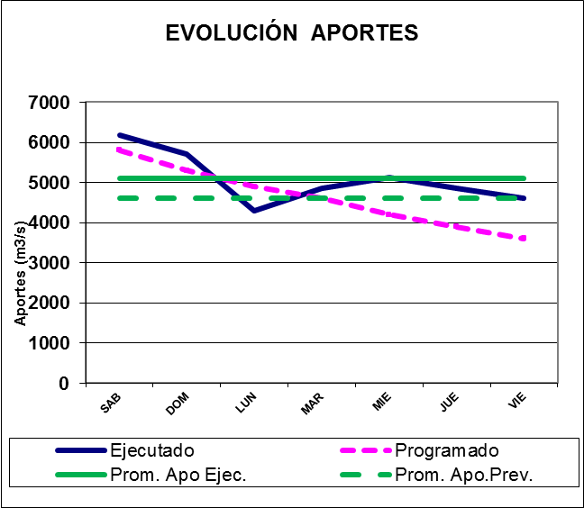
COMPARATIVO DE APORTES DE CENTRALES HIDRAULICAS
SALTO GRANDE

Slide 12
RIO NEGRO

Slide 13
Precipitaciones en el río Negro

Slide 14
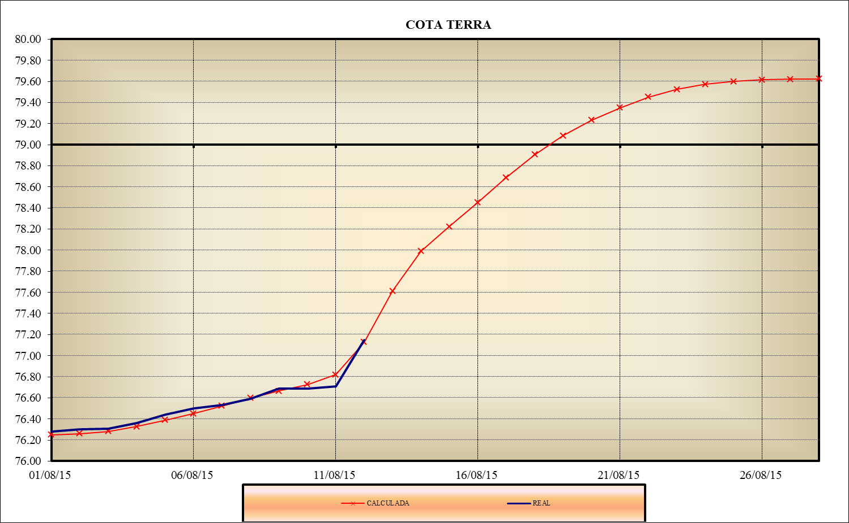
Hidrógrafo Terra sin lluvias

Slide 15
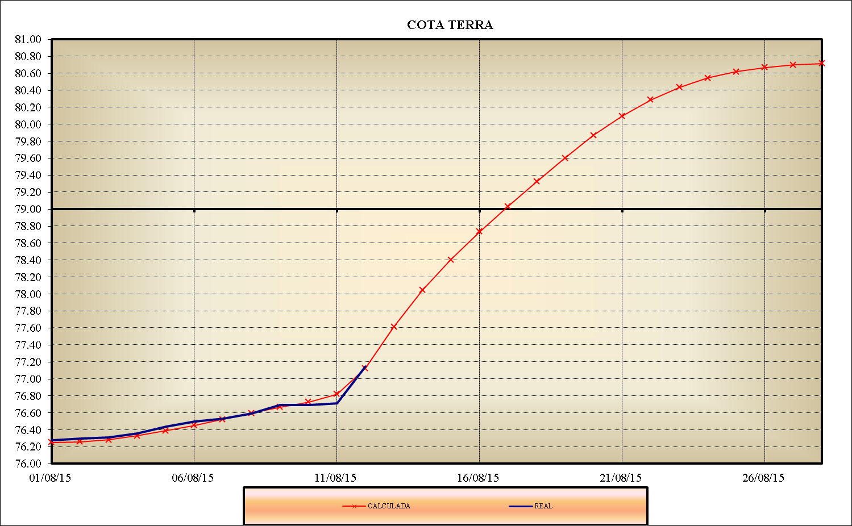
Terra con lluvias

Slide 16
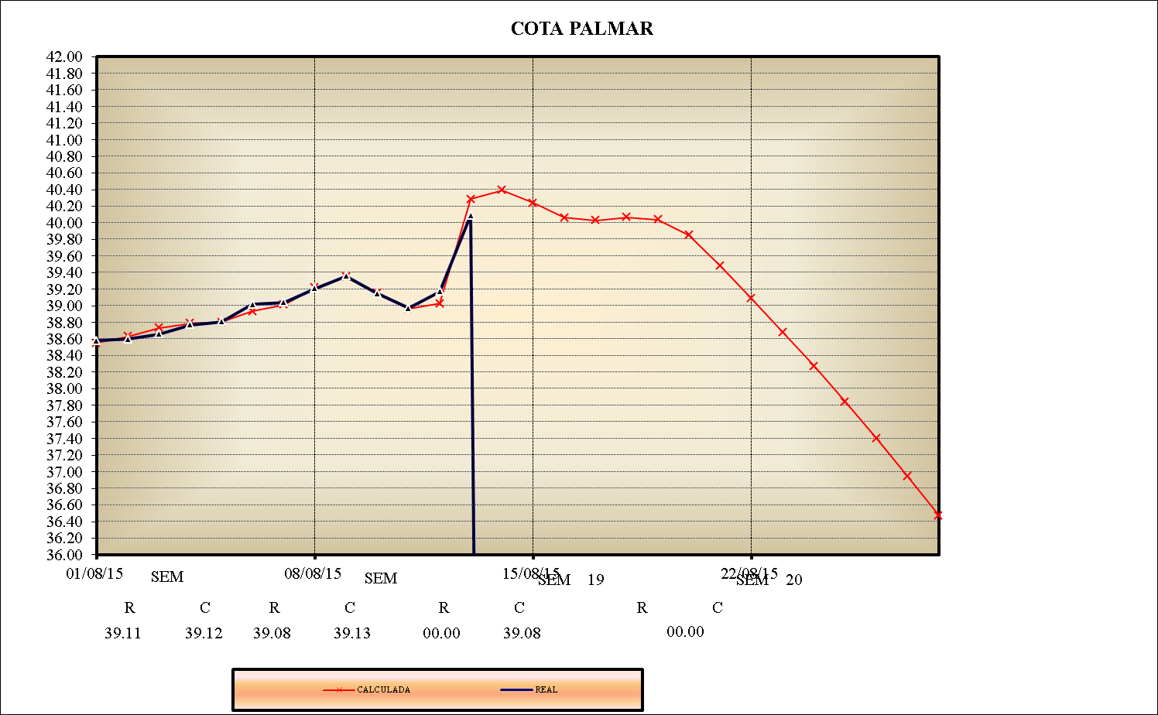
Hidrógrafo Palmar sin lluvias

Slide 17
Semana próxima
07/08/2015
17
17

Slide 18
Previsión temperaturas (Accuweather, viernes)

Slide 19
Precipitaciones previstas para los próximos días, Fuente INMET (viernes)

Slide 20
Acumulados precipitaciones 7 y 5 días INMET y CPTEC (viernes)

Slide 21
Previsión aportes Salto Grande (Fuente CTM, viernes)

Slide 22
Programación semanal
2015-33
07/08/2015
22
22
Notes:
22

Slide 23
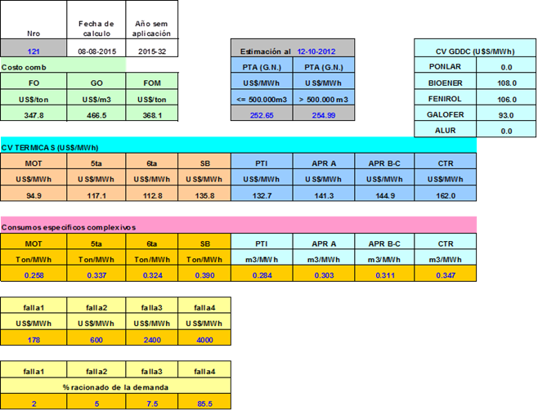
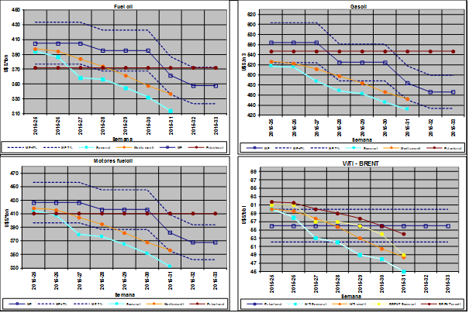
COSTO GENERACIÓN TÉRMICA

Slide 24
PREVISIÓN DE MANTENIMIENTOS

Slide 25
Programa de generación de la semana 33/15:
07/08/2015
25
25

Slide 26
Programa semanal (viernes)

Slide 27
Programa semanal

Slide 28
Programa semanal

Slide 29
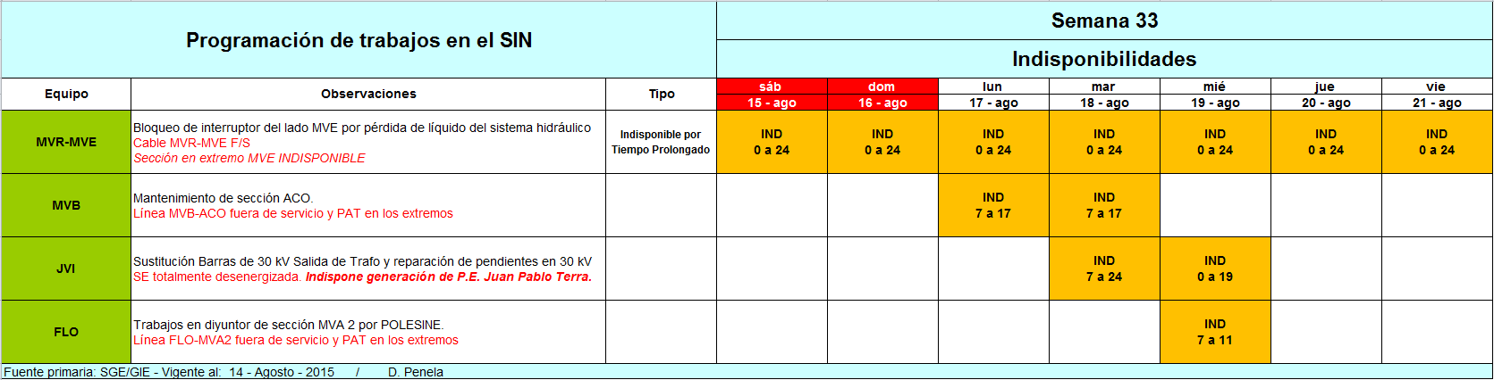
Previsión de principales trabajos en la red

